Slide 1
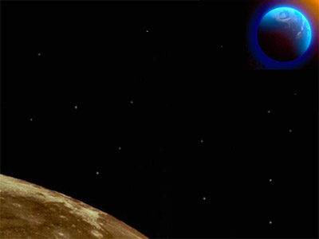

第 6 章 图形处理功能
主要内容
■ 二维平面图形的绘制
■ 三维平面图形的绘制
■ 坐标轴的控制和图形标注

Slide 2
第一节 二维平面图形的绘制
一、基本二维绘图命令
二、线型、标记和颜色
三、图形窗口分割
四、特殊二维图形
条形图、阶梯图、离散采样图、直方图、 极坐标曲线、复数图、饼图

Slide 3
MATLAB二维绘图
教学目的和要求
  了解MATLAB二维绘图的基本原理；
  掌握MATLAB二维绘图的基本步骤；
  熟记相关的绘图命令及其调用格式。
重点和难点
  重点：掌握 plot 绘图函数及其应用；
  难点：正确理解MATLAB绘图原理。

Slide 4

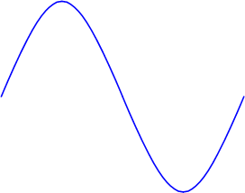
绘图的一般步骤
以在[0, 2π]内画 y=sin(x) 的图形为例。
画坐标轴
画特殊点
由点画线
添加标注
y
1
0
π
2π
x
-1

Slide 5
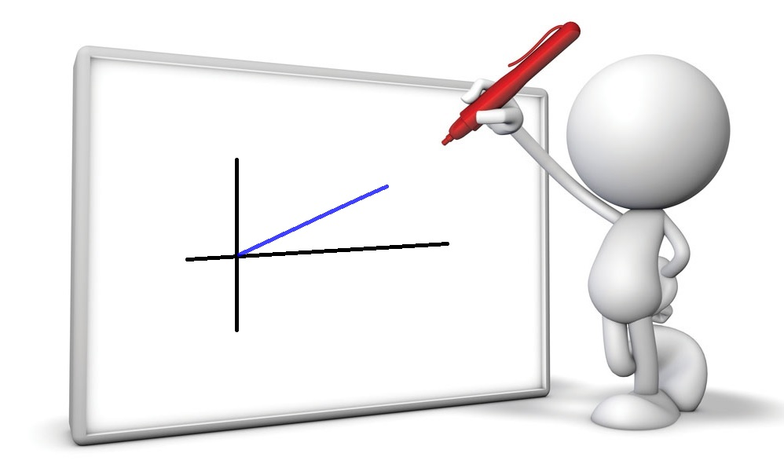
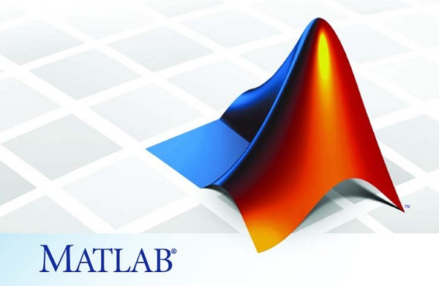


Slide 6
一、基本二维绘图命令
plot函数是绘制二维图形的最基本的函数。
表6-1 plot函数调用格式
调用格式 | 说明
plot(y) | 单矢量绘图命令
plot(x,y) | 双矢量绘图命令 【注意】x、y必须是等长矢量。
plot(x1,y1,s, …) | s 是一字符串，指定绘图时的曲线线型、颜色和标记等特性。

Slide 7
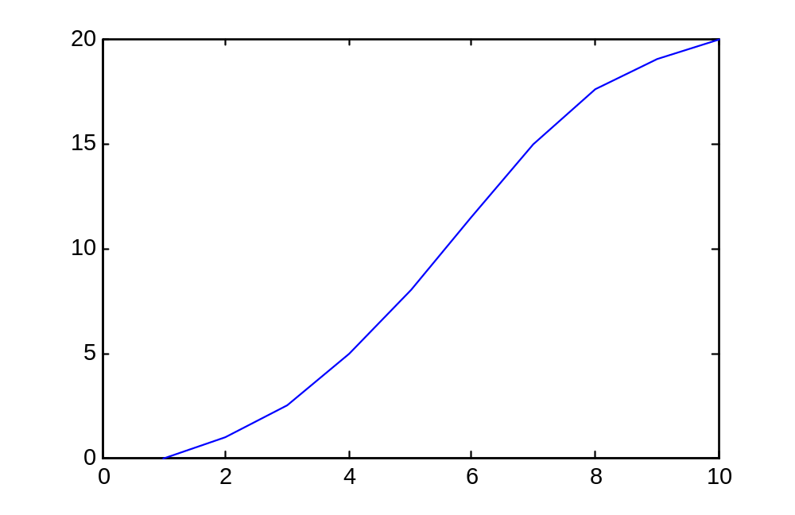
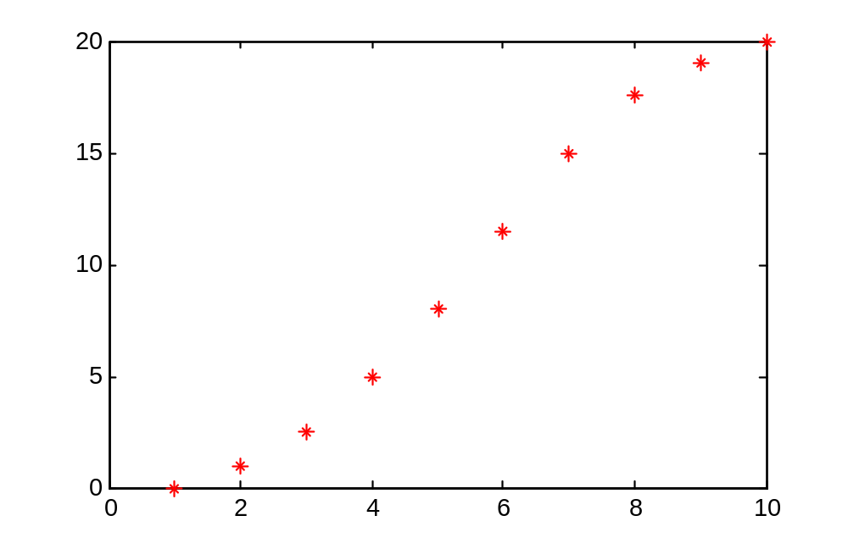
【例6-1】 绘制单矢量曲线图。
y=[0, 1, 2.5, 5, 8, 11.5, 15, 17.6, 19, 20]
>> y=[0 1 2.5 5 8 11.5 15 17.6 19 20];
>> plot(y)
>> plot(y, 'r*')
图6-1 单矢量曲线图

Slide 8
二、线型、标记和颜色
在默认绘图命令中，MATLAB 的绘图函数会默认地选择蓝色、实线线型来绘制图形。
若要创建有“个性”的曲线，就需要对其线型、颜色进行控制。此外，还可以指定用于区别数据点的标记。
具体的操作实现，只需要将表 6-2 中的符号以字符串的形式传递给绘图函数。

Slide 9
表6-2 绘图指令的颜色、标记和线型
颜 色 |  | 标 记 |  | 线 型
符号 | 含义 | 符号 | 含义 | 符号 | 含义
B | 蓝色 | . | 点号 | - | 实线
G | 绿色 | o | 圆圈 | : | 点线
R | 红色 | × | 叉号 | -. | 点划线
Y | 黄色 | + | 加号 | -- | 虚线
K | 黑色 | * | 星号

Slide 10
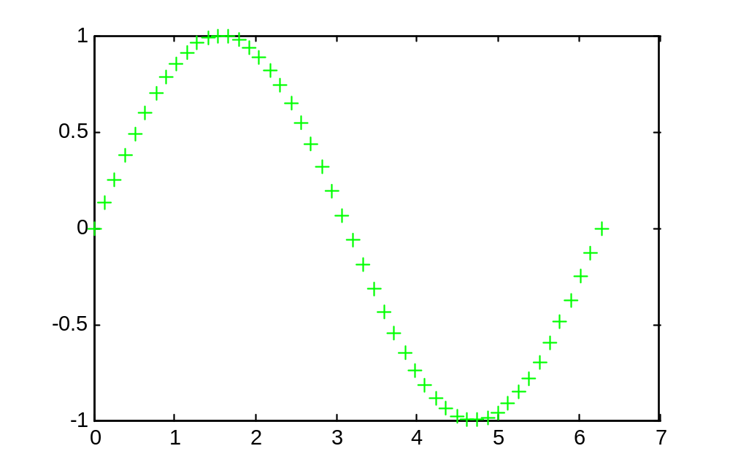
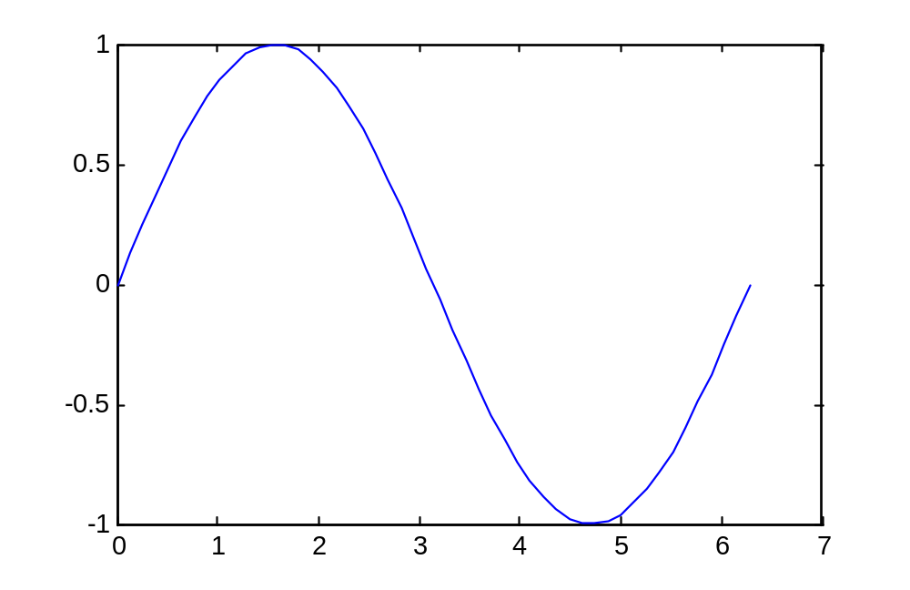
【例6-2】绘制双矢量曲线图。如在[0, 2π]上
画sin(x)的曲线。
>> x=linspace(0,2*pi,50);
>> y=sin(x);
>> plot(x,y,'g+')
>> plot(x,y)
图6-2 x和y均为矢量时的曲线图

Slide 11
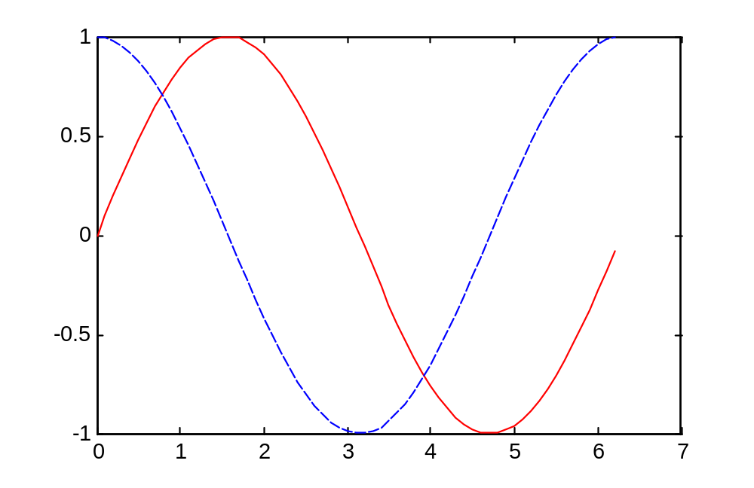
【例6-3】绘制多条曲线图。如在[0, 2π]上
画sin(x)、cos(x)的曲线。
>> x=0:0.1:2*pi;
>> y1=sin(x); y2=cos(x);
>> plot(x,y1,'r',x,y2,'b--')
图6-3 绘制多条曲线图

Slide 12
用plot函数绘图的一般步骤
定义绘图的矢量范围
x=0:0.01:1 或 x=linspace(0,2*pi,100)
书写表达式
注意书写格式：y=sin(x) 或 y=2*cos(3*x)
调用plot函数绘图
格式：plot(x,y,s,…)
添加标题、标注等信息
  标题：title('正弦曲线')
  坐标轴标注：xlabel('x轴')
  ylabel('y轴')

Slide 13


课堂习题
在[0, 8]内，画函数 3cos(2t) 的曲线，要求：
t 的步长取 0.01；
添加标题“3cos(2t)的曲线”，
添加x轴标注“时间T”；
添加y轴标注“幅值A”。

Slide 14
三、图形窗口分割
在同一图形窗口中，可以创建n个子图形，其创建方法有两种：
第一种方法：使用命令函数 subplot(m, n, p)，将当前的图形窗口分成一个维数为 m×n 的绘图区域数组，p为某个图形在图形窗口的排序，从上到下，从左到右，编号分别为1, 2, …, m×n。
特点：该方法建立的各个子图形所占的空间大小是由Matlab默认提供的，具有局限性。

Slide 15
【例6-8】 图形窗口分割设置示例1
>>x=linspace(0,2*pi,30);
>>y=sin(x); z=cos(x);
>>a=sin(x).*cos(x); b=sin(x)./cos(x);
>>subplot(2,2,1); plot(x,y)
>>axis([0,2*pi,-1 1]); title('sin(x)')
>>subplot(2,2,2); plot(x,z)
>>axis([0,2*pi,-1,1]); title('cos(x)')
>>subplot(2,2,3); plot(x,a)
>>axis([0,2*pi,-1 1]); title('sin(x)cos(x)')
>>subplot(2,2,4); plot(x,b)
>>axis([0,2*pi,-20,20]); title('sin(x)/cos(x)')

Slide 16
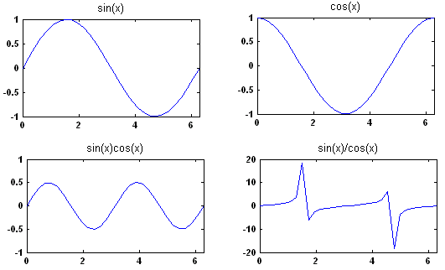
图6-8 图形窗口分割设置示例1

Slide 17
第二种方法：使用创建子图的方法，子图的大小和位置由用户自己决定，其实现函数是：
subplot(’position’, [left bottom width height])
其中，position是位置属性，中括号里的表示属性值，即该图的具体位置。这里left、bottom、width和height的取值范围为0~1。

Slide 18
【例6-9】 图形窗口分割设置示例2
>> subplot('position',[0.1 0.1 0.35 0.8])
>> yn=randn(10000,1);
>> hist(yn,20)
>> subplot('position',[0.55 0.55 0.35 0.35])
>> sphere
>> subplot('position',[0.55 0.1 0.35 0.35])
>> membrane
结果如图6-9所示。

Slide 19
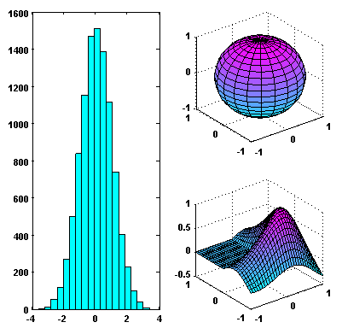
图6-9 图形窗口分割设置示例2

Slide 20
四、特殊二维图形
绘制条形图
绘制阶梯图
绘制离散采样图
绘制直方图
绘制极坐标曲线
绘制复向量曲线
绘制饼图

Slide 21
1、条形图的绘制
bar 绘制二维垂直条形图，具体调用格式参见表6-3.
bar3 绘制三维垂直条形图
barh 绘制二维水平条形图
bar3h 绘制三维水平条形图

Slide 22
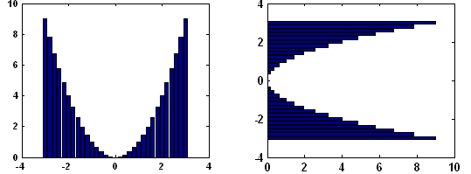
【例6-10】 绘制二维条形图示例
>>x=-3:0.2:3; y=x.^2;
>>subplot(1,2,1)
>>bar(x,y) % 绘制二维垂直条形图
>>subplot(1,2,2)
>>barh(x,y) % 绘制二维水平条形图
结果如图6-10所示。
图6-10 二维条形图绘制示例

Slide 23
【例6-12】 绘制三维条形图的示例
>>y=[9 6 7;2 5 9;6 2 4;5 7 8;9 4 2];
>>subplot(1,3,1)
>>bar3(y,'group')
>>title('bar3')
>>subplot(1,3,2)
>>bar3(y)
>>title('bar3')
>>subplot(1,3,3)
>>bar3h(y)
>>title('bar3h')

Slide 24
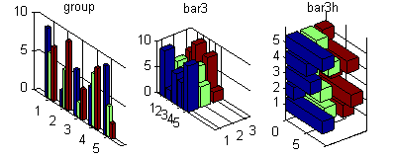
图6-12 三维条形图绘制示例

Slide 25
2. 绘制阶梯图
stairs(x) 生成一个向量x中的数据点的阶梯图
stairs(x,y) 将y中的数据点绘制在x值所声明的位置
stairs(…,s) s 是一字符串，用于指定绘图时的曲线
线型、 颜色和标记等。
【例6-13】 绘制阶梯图示例
>> t=-3:0.1:3;
>> y=exp(-t).*(t.^2);
>> stairs(t,y)
>> axis([-3 0 0 200])

Slide 26
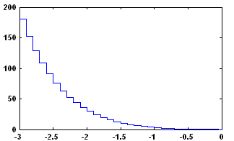
图6-13 阶梯图绘制示例

Slide 27
绘制离散采样图
stem(x) 生成一个向量x中的数据点的杆状图；
stem(x,y) 将y中的数据点绘制在x值所声明的位置；
stem(…,’fill’) 选择参数’ fill’表示数据采样点端部被填涂为实心圆点。
【例6-14】 绘制离散采样图
>>x=0:0.2:2*pi;
>>y=2*sin(x).*cos(x);
>>stem(x,y,'fill')

Slide 28
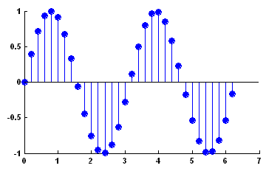
图6-14 离散采样图绘制示例

Slide 29
4. 绘制直方图
hist(y) y可以是向量也可以是矩阵，当y为向量时，将y中的元素均匀分成10组，直方图的高度表示每一部分元素的个数。当y为矩阵时，每列数据产生一个直方图。
hist(y, k) 根据k值确定横坐标的等分份数 ，绘制直方图。
【例6-16】 绘制直方图
>>y=randn(1000,1); % 生成一个随机矩阵
>>subplot(1,2,1)
>>hist(y)
>>subplot(1,2,2)
>>hist(y,20)

Slide 30
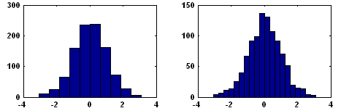
图6-16 直方图绘制示例

Slide 31
5. 绘制极坐标曲线
polar(theta,rho) theta(θ)是极角， rho(ρ) 是极径， 此命令用来绘制极坐标曲线 ρ=f(θ)。
polar(theta,rho,s) 字符串s可以指定极坐标曲线的线型、颜色和标记；
【例6-17】 极坐标曲线绘制示例
>>t=0:0.1:8*pi;
>>r=2*cos(t/2);
>>polar(t,r)
>>title('双心脏线')

Slide 32
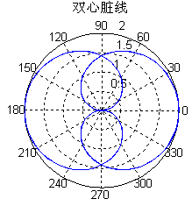
图6-17 极坐标曲线绘图示例

Slide 33
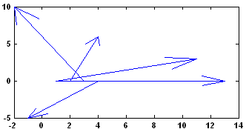
6 . 绘制复向量曲线
具体的绘制函数及其调用格式，详见表6-4。
【例6-18】 复向量绘图
>> x=[10+3i,2+6i,-5+10i,-5-5i,8];
>> feather(x)
图6-18 复向量绘图示例1

Slide 34
7. 绘制饼图
pie(x) x中的每一个数据对应饼图中的一个扇区。
pie(a,b) 从一个饼图中分离出一个或多个饼片，b是与a同尺寸的矩阵，b中非零元素把与a对应位置的饼分离出来。
h=pie(…) h是返回图形的句柄，可以通过句柄对饼图的属性重新设置。
pie3 绘制三维饼图。

Slide 35
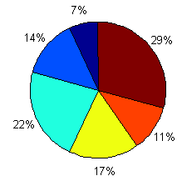
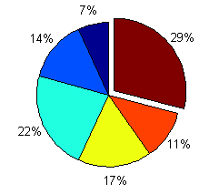
【例6-20】 二维饼图绘制示例
>>a=[0.5 1 1.6 1.2 .8 2.1];
>>b=[0 0 0 0 0 1];
>>pie(a)
>>pie(a,b); % 分离出饼图中的一部分
图6-20 绘制二维饼图

Slide 36
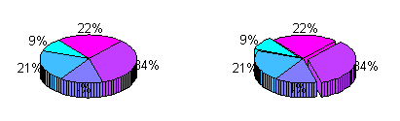
【例6-21】 三维饼图绘制示例
>>x=[1 2.4 1.6 3.8 2.5];
>>subplot(1,2,1)
>>pie3(x); % 绘制三维饼图
>>subplot(1,2,2)
>>explode=[1 0 0 1 0];
>>pie3(x,explode); % 绘制分割的三维饼图
图6-21 三维饼图绘制示例

Slide 37
第二节 三维平面图形的绘制
一、三维曲线绘图命令
二、网格图和表面图
三、视图可视效果、色彩控制、
透视效果和光照控制

Slide 38
一、三维曲线绘图命令
Matlab提供了plot3函数用于绘制三维曲线，是 plot 函数的扩展，其常见调用格式见表 6-6。
表6-6 plot3函数调用格式
调用格式 | 说 明
plot3(x, y, z, s) | 绘制由相同大小的向量 x, y, z 对应元素构成的曲线。s 指定曲线的颜色、标记和线型
plot3(X, Y, Z, s) | 绘制由3个相同大小的矩阵 X, Y, Z 对应的列所构成的多条曲线。s为线型、颜色等字符串
plot3(x1,y1,z1,s1,…,xn,yn,zn,sn) | 绘制由多个参数组构成的多条曲线

Slide 39
【例6-22】 绘制x、y和z均为矢量的三维曲线图。
>>t=0:pi/200:10*pi; % 定义数据向量
>>x=cos(t); % 计算x坐标向量
>>y=3*sin(t); % 计算y坐标向量
>>z=t.^2; % 计算z坐标向量
>>plot3(x,y,z) % 绘制空间曲线

Slide 40
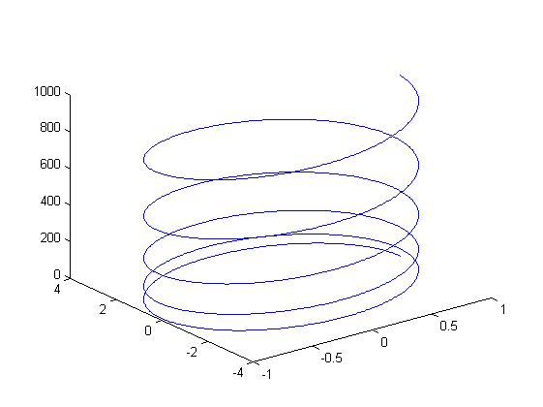
图6-22 x、y和z均为矢量时的三维曲线

Slide 41
【例6-23】 绘制x、y和z均为矩阵时的三维曲线
>> [x,y]=meshgrid([-2:0.1:2]); % 产生供三维绘图
% 的网格矩阵x、y
>> z=x.*exp(-x.^2-y.^2);
>> plot3(x,y,z)

Slide 42
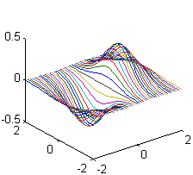
图6-23 x、y和z均为矩阵时的三维曲线

Slide 43
提示：
meshgrid 是Matlab的内置函数，是绘制三维曲面必用的函数，其格式为：
[X,Y]=meshgrid(x,y)。
其中输入数据x和y是矢量，长度可以相等，也可不等，但输出数据X和Y是具有相同size的矩阵。
meshgrid 指令的主要作用是将两个矢量（x和y）转换成两个矩阵（X 和 Y），这两个矩阵则是Z=f(X,Y) 的自变量。

Slide 44
二、网格图和表面图
绘制三维网格图 (mesh) 和表面图 (surf) 的函数及其调用格式如表6-7所示。
【例6-24】 绘制三维网格图的示例。
>> [x,y]=meshgrid(-8:0.5:8,-10:0.5:10); % 定义网格数据
向量x, y
>> R=sqrt(x.^2+y.^2);
>> z=sin(R)./R;
>> subplot(1,3,1)
>> mesh(x,y,z); % 绘制三维网格图
>> title('mesh')

Slide 45
>> subplot(1,3,2)
>> meshc(x,y,z) % 绘制带有等高线的三维网格图
>> title('meshc')
>> subplot(1,3,3)
>> meshz(x,y,z); % 绘制帘状三维网格图
（带基准水平面的网格图）
>> title('meshz')

Slide 46
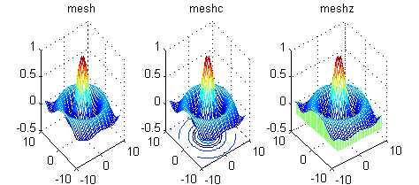
图6-24 三维网格图绘制示例

Slide 47
【例6-25】 绘制三维表面图的示例
>> [x,y]=meshgrid(-3:0.125:3,-5:0.125:5);
% 定义网格数据向量 x, y
>> z=peaks(x,y); % 计算函数值
>> subplot(1,3,1)
>> surf(x,y,z); % 绘制以x,y,z为坐标三维表面图
>> title('surf(x,y,z)')
>> subplot(1,3,2)
>> surfc(x,y,z); % 绘制带有等高线的三维表面图
>> title('surfc(x,y,z)')
>> subplot(1,3,3)
>> surf(z); % 在默认区域绘制三维表面图

Slide 48
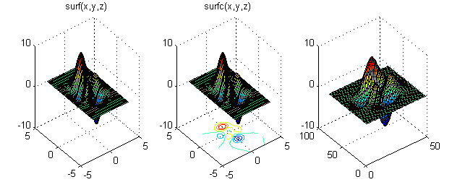
图6-25 三维表面图的绘制示例

Slide 49
三、视图可视效果、色彩控制、透视效果和光照控制
Matlab中提供了一些控制函数来表现图形的显示效果，有视角控制、色彩控制、光照控制和透明度控制等。
1、视角控制（view）
view(az, el) az是方位角，el是俯视角；
view(2) 设置默认的二维视图，其中
az=0° ，el=90°。
view(3) 设置默认的三维视图，其中
az= -37.5°，el=30°。

Slide 50
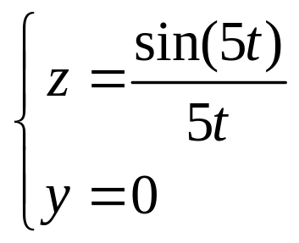
【例6-26】 从不同的角度查看三维函数
的图形。
>>t=0.01:0.01:3*pi;
>>z=sin(5*t)./(5*t);
>>y=zeros(size(t));
>>subplot(2,2,1); plot3(t,y,z,'m','LineWidth',2);
>> grid on; %为图形添加网格
>>title('Default view')

Slide 51
>>subplot(2,2,2); plot3(t,y,z,'m','LineWidth',2); grid on;
>>title('az Rotated to 32.5');
>>view(57.5,30)
>>subplot(2,2,3); plot3(t,y,z,'m','LineWidth',2); grid on;
>>title('el Rotated to 10');
>>view(-37.5,10)
>>subplot(2,2,4); plot3(t,y,z,'m','LineWidth',2); grid on;
>>title('az=90,el=0');
>>view(90,0)

Slide 52
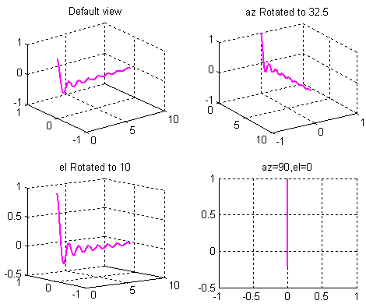
图6-26 三维图形设置视角

Slide 53
2、色彩控制（colordef）
调用格式：colordef white/black
【例6-27】 设置图形不同的背景颜色。
>> subplot(1,3,1); colordef none; surf(peaks(25));
>> title('设置前的图形');
>> subplot(1,3,2); colordef black; surf(peaks(25));
>> title('黑色背景的图形');
>> subplot(1,3,3); colordef white; surf(peaks(25));
>> title('白色背景的图形’);

Slide 54
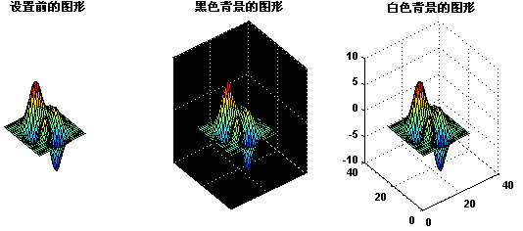
图6-27 设置不同的背景颜色的示例

Slide 55
3、着色控制 （shading）
三种参数选项：
shading flat
网格线的每个线段和表面都有相同的颜色；
shading faceted
在shading flat的基础上，在贴片的四周勾画黑色网线；
shading interp
在shading flat的基础上，对线段或表面颜色进行插值，
使得整个表面上的颜色看上去是连续变化的。

Slide 56
【例6-29】 图形颜色着色处理示例
>> subplot(1,3,1)
>> sphere(12)
>> axis square
>> shading flat
>> title('Flat Shading')
>> subplot(1,3,2)
>> sphere(12)
>> axis square
>> shading faceted
>> title('Faceted Shading')
>> subplot(1,3,3)
>> sphere(12)
>> axis square
>> shading interp
>> title('Interpolated Shading')

Slide 57
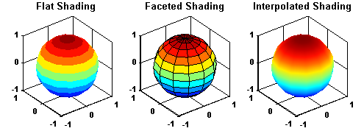
图6-29 图形颜色着色处理示例

Slide 58
4、透视控制
Matlab绘图时默认隐藏重叠在后面的网格线，所以网格线是不透明的，可以通过设置使其图形透明。
hidden off 对网格图做透明处理
hidden on 取消透明处理
【例6-30】 比较透明处理后网格图的变化
>> [x,y]=meshgrid(-4:0.6:4); %生成网格数据阵
>> R=sqrt(x.^2+y.^2);
>> z=sin(R)./R;
>> mesh(z)
>> hidden off %对网格图进行透明处理

Slide 59
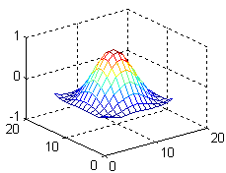
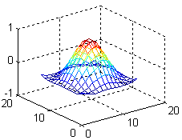
(a) 不做透明处理； (b) 做透明处理
图6-30 透明处理前后的效果对比

Slide 60
5、光照效果 （light）
light(’PropertyName’, ’PropertyValue’,…)
其中PropertyName是属性名，包括光源颜色、位置和类别等的变量名， PropertyValue是属性值。
【例6-31】 在Matlab中绘制peaks函数的三维图形，然后使用不同的光照效果进行处理。
>> subplot(1,2,1); surf(peaks);
>> title('Default')
>> subplot(1,2,2); surf(peaks);
>> light('color', 'r', 'Position', [0 1 0], 'style', 'local');
>> title('Red-Local Light')

Slide 61
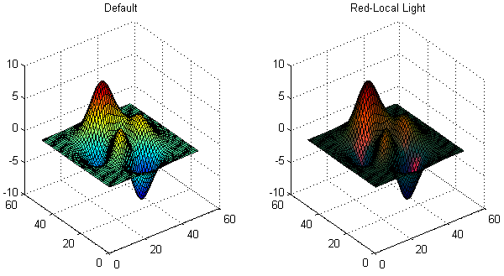
图6-31 不同的光照控制

Slide 62
在light命令执行之后，可用lighting命令设定光照模式。lighting命令的调用格式如下（表6-11）：
lighting flat 平面模式，系统默认的格式，指入射光均匀射入表面图上。
lighting gouraud 点模式，先对顶点颜色插值，再对由顶点勾画的面进行插值。
lighting phong 对顶点处法线插值，再计算各像素点的反光。
lighting none 关闭光照

Slide 63
【例6-32】 绘制三维图形，然后使用不同的光照效果。
>> t=0:pi/20:2*pi;
>> [x, y, z]=cylinder(4+cos(t));
>> subplot(2,2,1); mesh(x,y,z); light;
>> lighting phong; title('phong')
>> subplot(2,2,2); surf(x,y,z); light;
>> lighting flat; title('flat')
>> subplot(2,2,3); surf(x,y,z); light; shading interp;
>> lighting gouraud; title('gouraud')
>> subplot(2,2,4); surf(x,y,z); light;
>> lighting none; title('none')

Slide 64
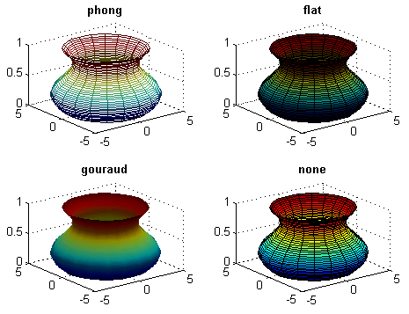
图6-32 不同的光照效果

Slide 65
第三节 坐标轴的控制和图形标注
一、坐标轴控制函数 axis
二、图形标注
title, xlabel, ylabel, zlabel, text, legend
三、图形标注的精细命令
希腊字母、特殊字符、字体大小、风格

Slide 66
一、坐标轴控制函数 axis
表6-12 axis函数的调用格式
调 用 格 式 | 说 明
axis([xmin xmax ymin ymax]) | 设置X、Y轴数值的范围
axis([xmin xmax ymin ymax zmin zmax]) | 设置X、Y、Z轴数值的范围
axis auto | 设置坐标轴为默认刻度
axis manual | 设置当前数值范围不变
axis tight | 以数据的大小为坐标轴的范围
axis fill | 使得坐标充满整个绘图区
axis equal | 等长刻度坐标轴
axis square | 产生正方形坐标轴
axis normal | 默认的坐标轴
axis off | 取消坐标轴背景框
axis on | 打开坐标轴背景框

Slide 67
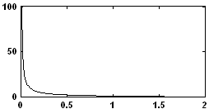
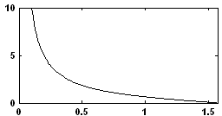
【例6-33】 对比坐标轴范围对余切函数曲线的影响。
>> x=0:0.01:pi/2;
>> plot(x, cot(x))
>> axis([0 pi/2 0 10])
绘制默认余切曲线 ； (b) 调整坐标轴后的余切曲线
图6-33 坐标轴范围对图形的影响

Slide 68
【例6-34】 使用不同的坐标轴显示方式，绘制椭圆形。
>> t=[0:pi/40:2*pi];
>> x=2*cos(t);
>> y=3*sin(t);
>> subplot(2,2,1); plot(x,y); axis normal;
>> grid on; title('normal')
>> subplot(2,2,2); plot(x,y); axis equal;
>> grid on; title('equal')
>> subplot(2,2,3); plot(x,y); axis square;
>> grid on; title('square')
>> subplot(2,2,4); plot(x,y); axis tight;
>> grid on; title('tight')

Slide 69
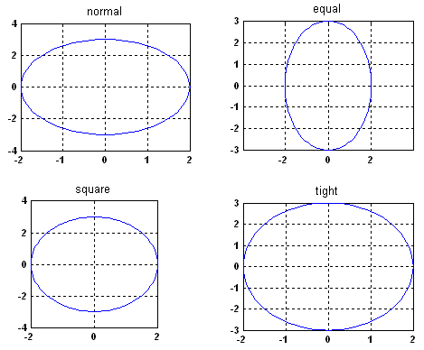
图6-34 椭圆的四种不同坐标轴显示方式

Slide 70
二、图形标注
1、 title指令用于在图形上添加标题。xlabel指令、ylabel指令、zlabel指令分别在x轴、y轴、z轴上添加标注。
这四个指令用法相同，具体调用格式如下：（function表示指令名）
function(’string’) ’string’是标注文本；
function(…,’PropertyName’,’PropertyValue’,…)
对标注的文本对象设置属性及属性值；

Slide 71
2、text指令用于在任意位置加标注文本。
表6-13 text指令的调用格式
调 用 格 式 | 说 明
text(x, y, ’string’) | 在指定坐标（x, y）上进行文本的标注
text(x, y, z, ’string’) | 在指定坐标（x, y, z）上进行文本的标注
text(…,’PropertyName’, ’PropertyValue’, …) | 对标注的text对象设置属性值

Slide 72
3、gtext指令用鼠标将文本放置在图形中。
表6-14 gtext指令的调用格式
调 用 格 式 | 说 明
gtext(’string’) | 把字符串标注在鼠标单击的位置处
gtext({’string1’, ’string2’, ’string3’, …}) | 把字符串数组顺序显示在鼠标单击（一次）的位置处
gtext({’string1’; ’string2’;’string3’; …} | 把字符串数组顺序显示在鼠标（多次）单击的位置处

Slide 73
4、legend指令用于在当前图形上添加图例。
表6-15 legend指令的调用格式
调 用 格 式 | 说 明
legend(’string1’, ’string2’, …) | 以string1,string2,…作为图形标注的图例
legend(’on’) | 在当前图形中添加图例框
legend(’off’) | 移除图例
legend(’boxon’) | 显示图例边框并使之透明
legend(’boxoff’) | 不显示图例的边框并使之透明
legend(’hide’) | 隐藏图例
legend(’show’) | 显示图例
legend(…, location) | 指定图例框显示的位置

Slide 74
【例6-35】 在图形中添加标注示例
>>x=-pi:pi/20:pi;
>>plot(x,sin(x),'-o',x,cos(x),'-*')
>>legend('sin(x)','cos(x)')
>>gtext({'\leftarrowcos(x)';'sin(x)\rightarrow'},…
'fontweight','bold','fontsize',12);
>>title('sin函数和cos函数','fontweight','bold','fontsize',12);
>>xlabel('x轴','fontweight','bold');ylabel('y轴',
'fontweight','bold');

Slide 75
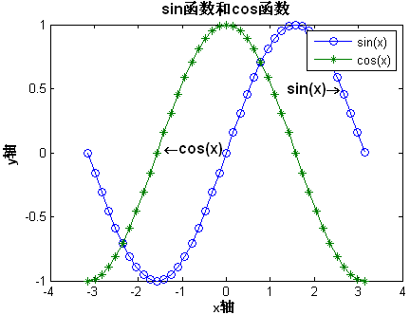
图6-35 在图形中添加标注示例

Slide 76
三、图形标注的精细命令
表6-16 常用符号及定义这些符号的字符串
字符串 | 符 号 | 字符串 | 符 号 | 字符串 | 符 号
\alpha | α | \xi | ξ | \omega | ω
\beta | β | \pi | π | \Omega | Ω
\gamma | γ | \rho | ρ | \chi | χ
\delta | δ | \tau | τ | \Sigma | ∑
\epsilon | ε | \int | ∫ | \Pi | ∏
\zeta | ζ | \pm | ± | \neq | ≠
\eta | η | \geq | ≥ | \langle | ＜
\leq | ≤ | \div | ÷ | \vee | ∨
\kappa | κ | \bullet | · | \wedge | ∧
\lambda | λ | \psi | ψ | \cap | ∩
\mu | μ | \phi | φ | \infty | ∞
\theta | θ | \rightarrow | → | \leftarrow | ←

Slide 77
表6-16 不同字体的声明格式
字 体 类 型 | 声 明 格 式
上标 | ^
下标 | _
字体 | \fontname
字体大小 | \fontsize
粗体 | \bf
斜体 | \it
透明体 | \sl
普通正体 | \rm

Slide 78
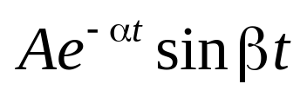
【例6-36】 在图形中使用TeX字符
画曲线 ，其中A=1，α=0.5，β=10。
>> t=0:pi/40:2*pi;
>> alpha=0.5;beta=10;
>> y=sin(beta*t).*exp(alpha*t);
>> plot(t,y)
>> title('{\itAe}^{-\alpha\itt}sin\beta{\itt}')
>> xlabel('时间')
>> ylabel('幅度 )

Slide 79
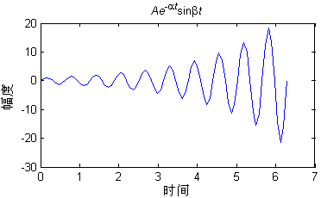
图6-36 TeX字符使用示例

Slide 80
【例6-37】 在图形中加注标题、标注和文本
>> x=0:pi/50:2*pi;
>> y=sin(x);
>> plot(x,y)
>> xlabel('0 \leq \itt \rm \leq \pi','FontSize',10)
>> ylabel('sin(x)','FontSize',12)
>> text(pi,sin(pi),'\leftarrowsin(x)=0','FontSize',10)
>> title('正弦函数图形','FontName','黑体','FontSize',12)

Slide 81
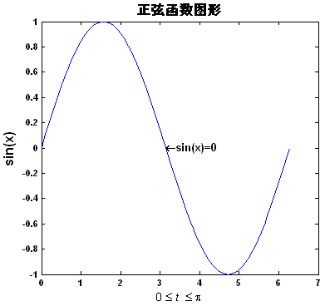
图6-37 在图形中加注标题和文本

Slide 82
本章小结
二维平面图形绘制
三维平面图形绘制
坐标轴的控制和图形标注

